Slide 1
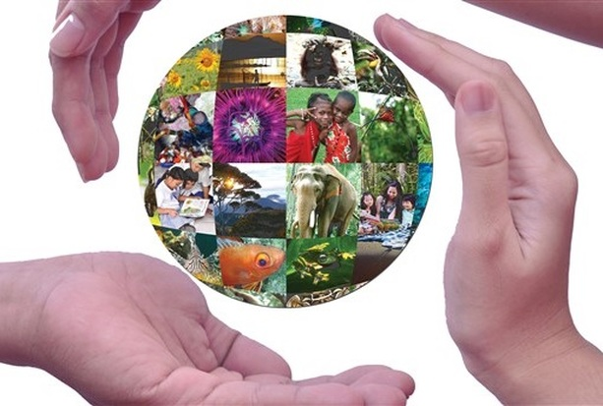
Strategie di Cambiamento culturale e scientifico per favorire la crescita della “Living Economy”. Paolo Manzelli <egocreanet2012 @gmail.com> Convegno "Biodiversità significati e limiti" - Prato il 17 e 18 Settembre 2015. < http://www.biodiversitasignificatielimiti.cnr.it/ >
«Il principale obiettivo di EGOCREANET è quello di affrontare le nuove esigenze di conoscenze, abilità e competenze superando la riduzionismo meccanico e lineare della scienza e della cultura tradizionale.»
→Tema: Limiti dello sviluppo generati dal collasso della bio-diversita’ degli ecosistemi naturali Il rischio di collasso della societa’ industriale necessita un profondo cambiamento culturale che permetta la crescita del un nuovo modello di sviluppo della <LIVING ECONOMY> capace di salvare la Bio-diverisita’ e creare solidarietà, impegno sociale e sostenibilità ambientale .
Per evitare il collasso del sistema economico e sociale, la difesa della bio-diversita’ è il fulcro di una nuova idea di sviluppo, ottenibile solo modificando radicalmente modelli mentali, cognitivi e culturali , fondati sulla linearieta’ e la competizione .
Vedi: : http://www.edscuola.eu/wordpress/?p=64798
< http://www.caosmanagement.it/301-strategie-di-cambiamento-culturale-e-scientifico-per-favorire-la-crescita-della-living-economy >
<https://dabpensiero.wordpress.com/2015/03/03/la-scommessa-sulleconomia-circolare-e-la-crescita-dello-sviluppo/>
<http://vglobale.it/opinioni/17569-la-competizione-ci-sta-annichilendo.html>

Slide 2
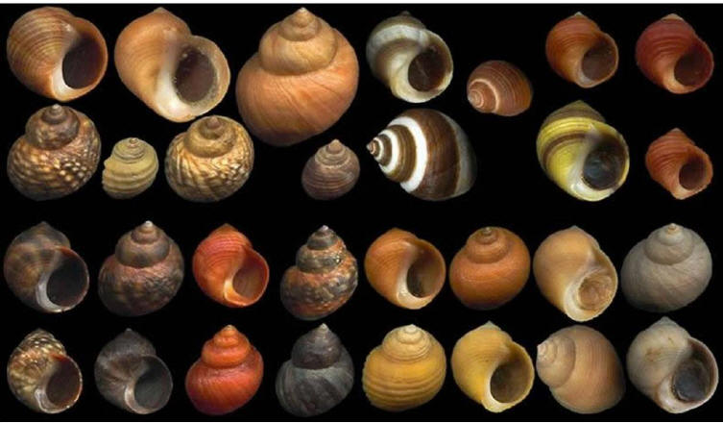
«La biodiversità è espressione della evoluzione della diversità di informazione genetica ed epigenetica»
Darwin si domando’ il perche’ della crescita’ della biodiversita’ in dato che in dovrebbe diminuire in un sistema competitivo per la sopravvivenza della vita. Per molti anni è mancata una risposta a questa domanda in quanto essa è stata collocata in un contesto meccanicistico lineare di evoluzione per mutazione genetica.
La risposta odierna persegue una «visione sistemica-non lineare» nella quale ogni essere evoluto e’ una integrazione di piu’ specie in sinergia (es. Biocenosi) tra di loro. In tale complessita’ evolutiva , la competivita’ non è piu’ il fattore primario della evoluzione in quanto la competizione è solo ad equilibrare le dinamiche di sviluppo tra le popolazioni di specie diverse.
Oggi la evoluzione è essenzialmente fondata su un sistema interattivo comunicativo che determina
«epi-genericamente» i processi di <espressione genetica > per migliorare le condizioni della vita.
Le variabilita genetica è sostanzialmente limitata da mutabilita’ casuale delle sequenze genetiche, in particolare durante la Meiosi, ovvero causata da salti di geni (Juping Genes) che possono ricollocarsi nella struttura genica, ma entrambi questi fattori mutageni hanno bassa probabilita’ di essere trasmessi in specialmodo nelle specie piu evolute.
La memoria epigenetica e’ labile. Nel «croissing over» della Meiosi le operazioni di silenziamento (es.metilazione) e di attivazione ( es. RNAi) vengono cancellate e comunque diluite nelle successive suddivisioni .
«FLESSIBILITA’ FENOTIPICA»

Slide 3
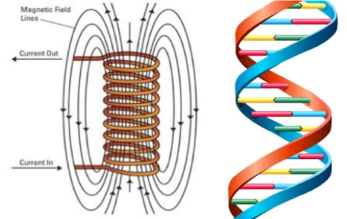
Biodiversita’ Artificiale
Gli OGM , piante geneticamente modificate e transgeniche , hanno perseguito l'idea che le variazioni della biodiversita’ fossero eseguibili «meccanicamente» inserendo o silenziando geni nel DNA indipendentemente dal fittness epigenetico con ambiente . Il rischio è la diffusione nell’ambiente di nuovi organismi artificiali, trova l'ambiente non in sintonia con la informazione epigenetica e cio’ puo’ indurre alterazioni incontrollate nella comlessita’ collaborativa del sistema vivente.
Una distinzione con gli OGM va fatta a riguardo del miglioramento genetico in agricoltura, il quale sfrutta la selezione ed incrocio di genomi per una più rapida ed efficiente selezione naturale dei caratteri di interesse alimentare . Cio’ è dovuto al fatto che nelle piante, ed ancor piu’ in sistemi meno evoluti, le modificazioni genetiche hanno una piu’ ampia variabilita‘ che permette di accelerare la selezione naturale per incrocio , mediante tecniche innovative note come MAS (acronimo di “Selezione Assistita con Marcatori molecolari”) che usano frammenti di DNA per aiutare a selezionare , piante che acquistano specifici caratteri (spesso resistenze a malattie). <Pertanto oggi si contrappone la tecnologia MAS agli Ogm.> La tecnologia MAS è uno strumento di selezione nell’ambito di una biodiversità migliorata dall’uomo, mentre l’uso di Ogm consente di generare nuova biodiversità inserendo nuovi caratteri nelle specie coltivate o nelle specie animali ivi compreso l' uomo.
In natura ogni mutazione evolutiva che rispetti il «fitness con l' ambiente» presume l' attivazione di un programma di controllo a distanza della interazione cooperativa tra informazione genetica / epigenetica. Tale indagine sulle attivita’ di comunicazione a distanza delle interazioni di informazione tra genetica/epigenetica è stato ignorato della ricerca genetica tradizionale ,come effetto trascurabile anziche’ essenziale, per comprendere la vita come un sistema fondamentalmente collaborativo tra specie diverse co-evolutesi. (ad esempio tra uomo e batteri intestinali ( vedi. Gut Brain Axis: http://www.edscuola.eu/wordpress/?p=17323 .
Un modello semplice di comunicazione a distanza puo' infatti essere preso in considerazione notando che il DNA ha una struttura spaziale a doppia elica con i due filamenti orientati in direzione opposta. Questa assimetria strutturale determina «proprieta piezioelettriche del DNA» che possiamo considerare come un «cristallo aperiodico» , cosi che durante il movimento di apertura e torsione del DNA ,il DNA si comporta come una antenna rice-trasmittente risonante a segnali che rispondono alla informazione epigenetica . :
DNA/ ANTENNA: http://www.gsjournal.net/old/science/manzelli.pdf;
Luc Montagnier. http://www.informationenergymedicine-academy.com/luc-montagnier-dna-information-transfer-via-electromagnetic-radiation/

Slide 4
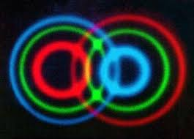
Cosa è la vita
Ervin Shroedinger (1935-1944) sviluppare una nuova visione della biologia sulla base della revisione dei limiti meccanici della fisica quantistica. Il focus del «nuovo bio-vitalimo» si basa sulla probabilita’ di sovrapposizione di elemenenti quantistici su scale di dimensione nano-metrica . In quella moderna linea di pensiero della «biologia-quantistica» possiamo ipotizzare che la sovrapposizione tra cromosomi conduca a realizzare il <DNA- con funzioni di Antenna > in quanto capace di elaborazione e controllo genetico /epigenetico , per qualsiasi sistema vivente, attuabile attraverso il processo di «quantum entanglement overposition» che provoca di emissione di particelle quantistiche.
Tale risposta teorica al tema della comprensione della vita puo’ aiutare a capire meglio la necessaria duplice funzione del DNA nel generare la vita e contemporaneamente attuare il controllo a distanza della effettiva espressione del DNA.
Pertanto ritenendo utile applicare le concezioni dell’ Entanglement quantistico alla vita biologica ,Egocreanet propone una riflessione sul fatto che il DNA abbia due inseparabili capacita ‘di comunicazione simultanea , una per contatto ed l’ altra a distanza per controllo a feedback della espresione genetica , entrambe ottenibili da di unico processo di segnale (classico+quantistico) . La ragione per cui questi due processi non sono separabili riguarda la natura piezoelettrica del materiale genetico e delle proteine. Il segnale piezoelettrico di per se è un'emissione debole in un contesto acquoso di una cellula , puo’ essere trasformato in un segnale a lungo raggio attraverso effetti di entangement quantistico che permettono la modulazione del segnale in un campo di informazione non-locale, che come tale viene diffuso a distanza per il controllo a feedback del rapporto tra attivita’ di informazione genetica ed epigenetiche.
Vedi : Energia di Informazione : ,https://dabpensiero.wordpress.com/2011/03/30/%E2%80%9Cenergia-di-informazione%E2%80%9D/;
< ENTANGLEMENT-QUANTISTICO →

Slide 5
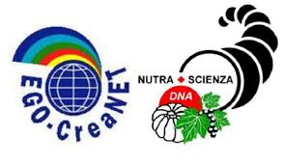
La «Economia Circolare» come strategia del superamento del meccanicismo –lineare /deterministico
In risposta all’ emergenza inquinamento ed all’ accumulo esponenziale di rifiuti tossici nell’ ambiente quali cause prime della decrescita di biodiversita’, l’ Europa ed i Paesi maggiormente industrializzati recentemente hanno iniziato a sperimentare la della «Economia Circolare»
http://met.cittametropolitana.fi.it/news.aspx?n=192989
Nel quadro dello sviluppo della «ECONOMIA CIRCOLARE», una strategia per la sostenibilta' durevole dovra’ porre attenzione alla complessita' transdisciplinare e multi-attoriale dei sistemi di equilibrio dinamico tra risorse fisiche, ambientali, energetiche e tecnologiche del nostro pianeta integrandole con gli effetti relativi alla salute, per definire la e efficienza dei nuovi processi produttivi in modo che questi provochino il minor impatto possibile sull’ambiente e sulla biodiversita’ della vita, per garantire il benessere e la salute della societa’ futura. Questa risposta strategica prevede un cambiamento scientifico e culturale avra’ un ampio impatto sulla innovazione sociale ed economica finalizzata al prevedere il controllo degli andamenti della futura crescita della «Societa’ della Conoscenza».
Il fulcro di questa strategia <non-lineare> dello sviluppo e’ guidata da un profondo cambiamento concettuale necessario a favorire condizioni ambientali e sociali di sviluppo della «Living Economy». Quest’utima sara’ infatti il risultato di una sfida creativa tendente al superamento del «pensiero lineare-meccanicistico», consolidato durante tutta l’ epoca industriale; cio’ include la riorganizzazione condivisa di modelli «eco-innovativi» delle tecnologie di produzione e di trasformazione di materia ed energia, orientati dal rispetto della sostenbilita’ ambientale nonché di distribuzione sociale della ricchezza su base globale della solidarieta’ .
In tale contesto EGOCREANET ONG di R&S agisce proponendo e collaborando a ricerche orientate a superare i limiti cognitivi della ormai obsoleta concezione meccanica della scienza, al fine di costruire nuovi modelli di «creativita’ quantistica» per innovare scienza e cultura nel quadro del futuro sviluppo della LIVING ECONOMY. Vedi: http://www.edscuola.it/archivio/lre/MECCANICISMO.pdf

